Slide 1
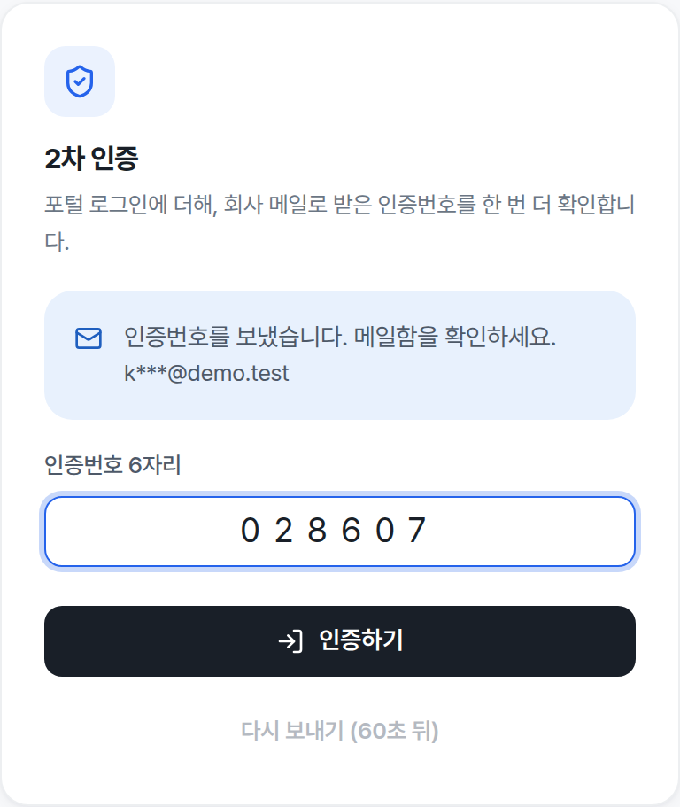
Ⅰ. 들어가기
들어가는 방법
사내 포털에 로그인한 뒤 [인사평가]를 열고, 회사 메일로 온 인증번호 6자리를 넣으면 들어갑니다.
따라 하기
1
사내 포털 → [인사평가] 열기
포털에 로그인한 상태에서 앱 목록의 인사평가를 누릅니다. 인증번호가 회사 메일로 바로 갑니다
2
인증번호 6자리 입력 → [인증하기]
회사 메일함에서 번호를 확인해 넣습니다. 10분 안에 넣어 주세요
1
3
안 오면 [다시 보내기]
스팸함을 먼저 확인하고, 1분 뒤 다시 보낼 수 있습니다
2
3
평가 기간에만 열립니다
직원은 인사팀이 평가 시작 안내 메일을 보낸 뒤부터 들어올 수 있습니다. "등록되지 않은 사번"이 나오면 인사 담당자에게 알려 주세요.
* 화면은 시험용 가짜 명단으로 만든 예시입니다 (실제 이름·점수가 아님)
POWERNET
경영지원실
01
Notes:
[발표] 인사평가는 따로 아이디·비밀번호가 없습니다. 사내 포털에 로그인한 상태에서 인사평가 앱을 열면, 한 번 더 확인하려고 회사 메일로 인증번호 6자리를 보냅니다. 메일함에서 번호를 확인해 넣고 [인증하기]를 누르면 됩니다. 메일이 안 보이면 스팸함을 보시고, 1분 뒤 [다시 보내기]를 누르세요.

Slide 2
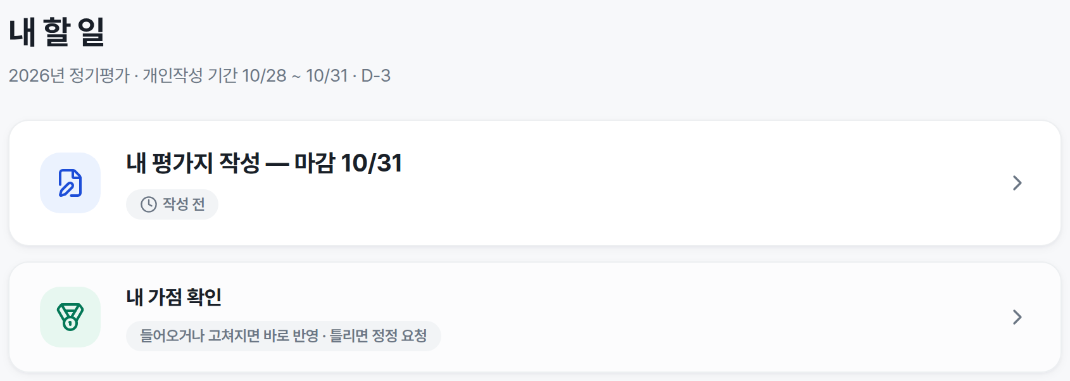
Ⅱ. 직원편
내 할 일 화면
들어오면 첫 화면에 지금 해야 할 일과 마감일이 카드로 보입니다. 카드를 누르면 바로 그 화면으로 갑니다.
따라 하기
1
1
기간과 남은 날
2
올해 평가 기간과 마감까지 남은 날(D-3 등)
3
2
[내 평가지 작성]
4
눌러서 평가지를 씁니다
3
진행 상태
작성 전 → 작성 중 → 제출 완료(날짜·시간)
4
[내 가점 확인]
인사팀이 넣은 가점을 바로 확인
어디서든 [← 내 할 일]
다른 화면에서도 왼쪽 위 [← 내 할 일]을 누르면 이 화면으로 돌아옵니다.
* 화면은 시험용 가짜 명단으로 만든 예시입니다 (실제 이름·점수가 아님)
POWERNET
경영지원실
02
Notes:
[발표] 들어오면 [내 할 일]이 먼저 보입니다. 맨 위에 올해 평가 기간과 마감까지 남은 날이 나오고, 아래 카드가 지금 할 일입니다. 직원은 [내 평가지 작성]과 [내 가점 확인] 두 개가 보입니다. 카드 아래 작은 표시로 작성 전·작성 중·제출 완료를 알 수 있습니다.

Slide 3
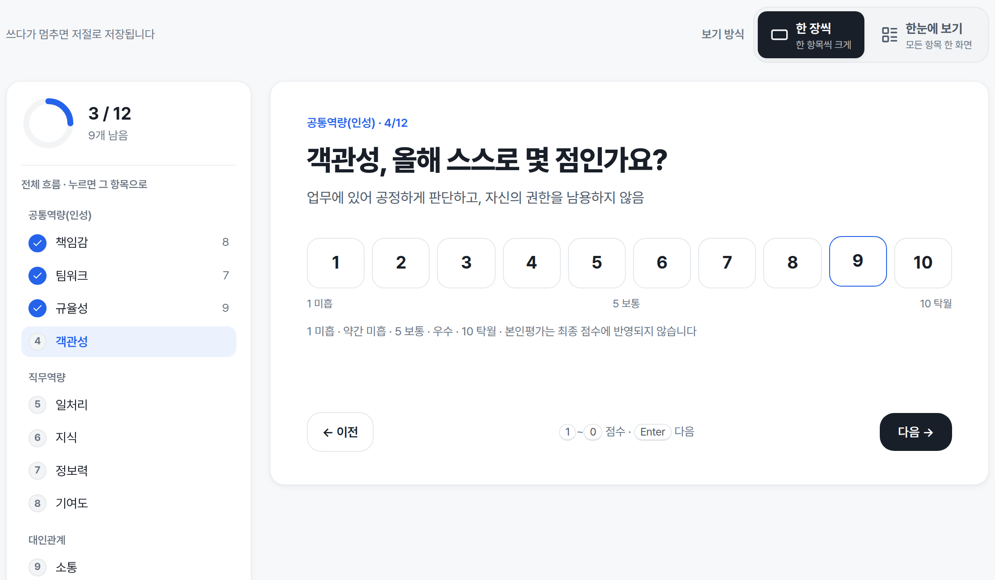
Ⅱ. 직원편
평가지 쓰기 ① 점수
한 장에 한 항목씩 점수를 고르면 다음 항목으로 넘어가고, 쓰는 내용은 저절로 저장됩니다.
1
따라 하기
1
보기 방식
[한 장씩](기본) 또는 [한눈에 보기]
2
2
왼쪽 전체 흐름
체크 = 끝난 항목, 누르면 그 항목으로
3
점수 고르기
3
누르면 다음 항목으로. 키보드 1~0도 됩니다
4
4
[다음] · [이전]
마지막에 업적 글·내년 계획을 씁니다
저절로 저장
쓰다 멈추면 저장됩니다. 창을 닫아도 다시 열면 이어서 쓸 수 있습니다.
* 화면은 시험용 가짜 명단으로 만든 예시입니다 (실제 이름·점수가 아님)
POWERNET
경영지원실
03
Notes:
[발표] 평가지는 기본이 [한 장씩] 보기입니다. 화면 가운데 질문 하나에 1점부터 10점까지 단추가 있고, 누르면 다음 항목으로 넘어갑니다. 왼쪽 목록은 전체 흐름입니다. 체크가 된 것은 끝난 항목이고, 아무 항목이나 누르면 그리로 갑니다. 한 화면에서 모두 보고 싶으면 위쪽 [한눈에 보기]를 누르세요. 마지막 두 장은 업적 글과 내년 계획을 쓰는 칸입니다. 쓰다 멈추면 저절로 저장되니 창을 닫아도 다시 이어서 쓸 수 있습니다.

Slide 4
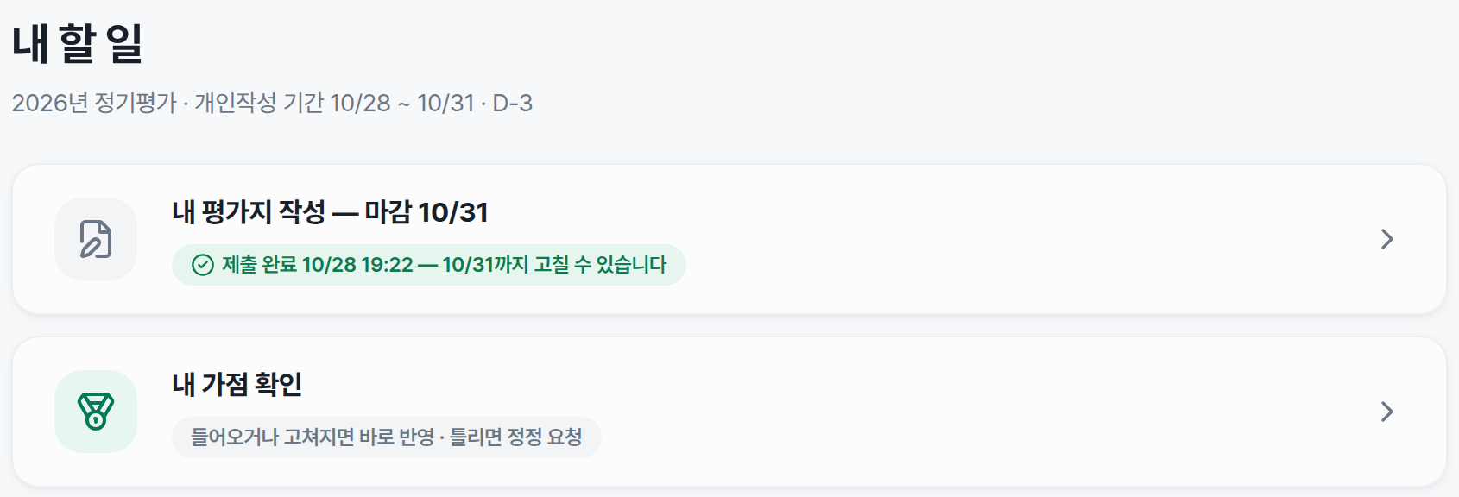
Ⅱ. 직원편
평가지 쓰기 ② 제출
마지막 확인 장에서 [제출]하면 제출 일시가 남고, 기간 안에는 다시 고쳐서 제출할 수 있습니다.
따라 하기
1
[마지막 확인] → [제출]
빈칸이 있으면 어디가 비었는지 알려 줍니다
2
2
"제출 완료" + 날짜·시간
내 할 일 카드에 표시됩니다
3
기간 안에는 다시 고치기
평가지를 다시 열어 고친 뒤 다시 [제출]
4
기간이 끝나면 잠김
그 뒤에는 볼 수만 있습니다
본인평가 점수는 참고용
본인이 매긴 점수는 최종 점수에 들어가지 않고, 1·2차 평가자가 참고합니다. 업적 글은 구체적으로(숫자·결과 중심) 써 주세요.
* 화면은 시험용 가짜 명단으로 만든 예시입니다 (실제 이름·점수가 아님)
POWERNET
경영지원실
04
Notes:
[발표] 모든 칸을 채우면 마지막 장 [마지막 확인]에서 [제출]을 누릅니다. 빈칸이 있으면 어디가 비었는지 알려 줍니다. 제출하면 내 할 일 카드에 "제출 완료"와 날짜·시간이 보입니다. 개인작성 기간 안에는 평가지를 다시 열어 고친 뒤 다시 제출할 수 있습니다. 참고로 본인평가 점수는 최종 점수에 들어가지 않고, 평가자가 참고하는 자료입니다.

Slide 5
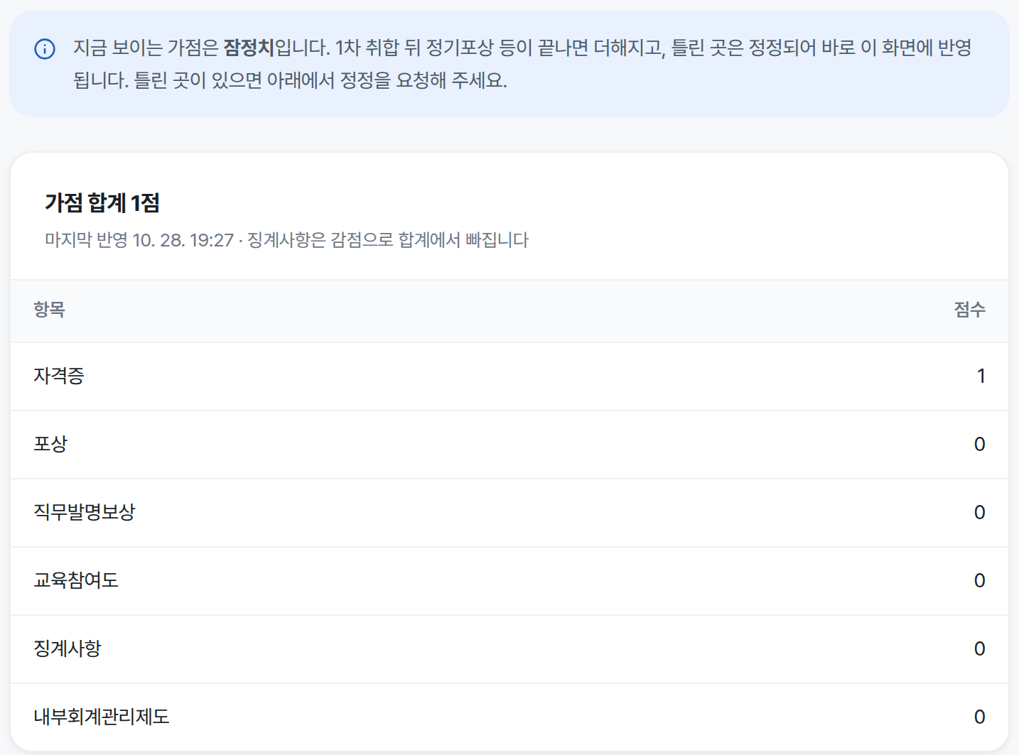
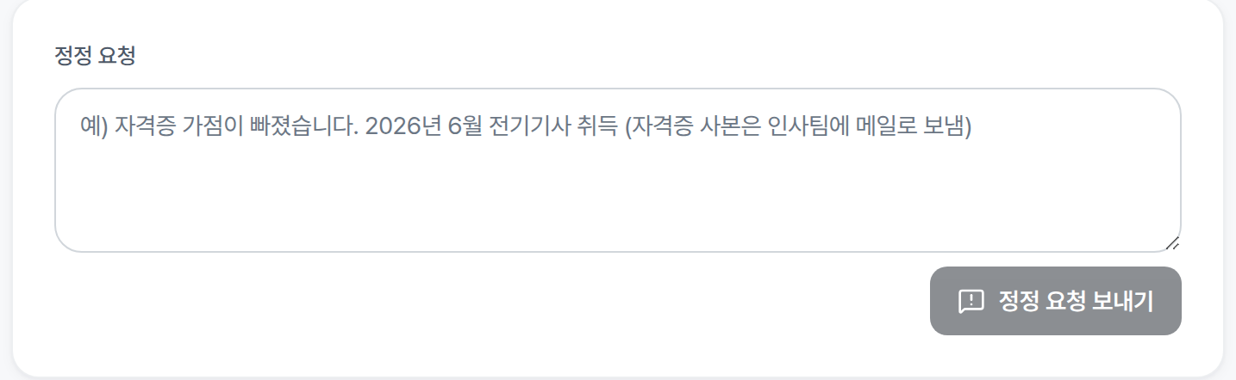
Ⅱ. 직원편
내 가점 확인·정정 요청
가점은 인사팀이 넣는 즉시 보이고, 다르면 같은 화면에서 정정을 요청할 수 있습니다.
1
따라 하기
1
지금은 잠정치
2
취합이 끝나면 더해지고, 틀린 곳은 정정되어 바로 반영
2
항목별 점수와 합계
아래 "바뀐 기록"에 언제·무엇이 바뀌었는지
3
다르면 [정정 요청 보내기]
내용을 적어 보내면 인사팀 답변이 이 화면에 표시
3
* 화면은 시험용 가짜 명단으로 만든 예시입니다 (실제 이름·점수가 아님)
POWERNET
경영지원실
05
Notes:
[발표] [내 가점 확인]을 누르면 자격증·포상 등 항목별 가점과 합계가 보입니다. 인사팀이 넣거나 고치면 바로 바뀌고, 아래 "바뀐 기록"에 언제 무엇이 바뀌었는지 남습니다. 지금 보이는 값은 잠정치라 취합이 끝나면 더해질 수 있습니다. 빠지거나 틀린 것이 있으면 맨 아래 칸에 적고 [정정 요청 보내기]를 누르세요. 인사팀 답변이 이 화면에 표시됩니다.

Slide 6
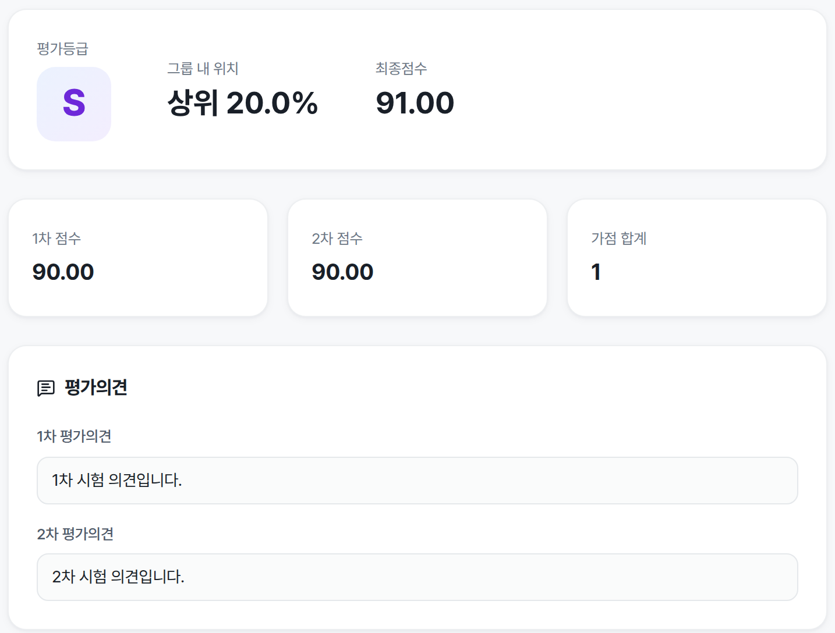
Ⅱ. 직원편
결과 보기
결과 알림 메일을 받으면 [내 평가결과]에서 등급·점수·가점과 1·2차 평가의견을 확인합니다.
따라 하기
1
1
평가등급 · 그룹 내 위치 · 최종점수
결과 알림 메일을 받은 뒤 볼 수 있습니다
2
1차 · 2차 점수, 가점 합계
2
최종점수 = 평가 점수 + 가점
3
1차 · 2차 평가의견
3
평가자가 쓴 의견이 그대로 보입니다
대외비
결과 화면은 본인만 볼 수 있습니다. 캡처·공유하지 마세요. 지난해 결과는 [지난 평가 기록]에서 다시 볼 수 있습니다.
* 화면은 시험용 가짜 명단으로 만든 예시입니다 (실제 이름·점수가 아님)
POWERNET
경영지원실
06
Notes:
[발표] 등급이 확정되고 인사팀이 결과를 보내면 메일로 알림이 갑니다. 그 뒤 내 할 일에 [내 평가결과]가 생깁니다. 맨 위에 평가등급과 그룹 안에서의 위치, 최종점수가 보이고, 그 아래 1차·2차 점수와 가점 합계, 1·2차 평가자가 쓴 평가의견이 나옵니다. 결과는 대외비이니 다른 사람에게 보여 주지 마세요. 지난해 결과는 [지난 평가 기록]에서 다시 볼 수 있습니다.

Slide 7
Ⅱ. 직원편
직원 자주 묻는 질문
대부분은 화면 안내대로 하면 되고, 해결되지 않으면 인사 담당자에게 화면을 캡처해 알려 주세요.
이럴 때
이렇게 하세요
인증번호 메일이 안 와요
스팸함을 확인하고, 1분 뒤 [다시 보내기]를 누르세요. 계속 안 오면 인사 담당자에게 알려 주세요.
"등록되지 않은 사번"이 나와요
평가 시작 안내 메일을 받기 전이거나 평가 대상이 아닌 경우입니다. 인사 담당자에게 문의하세요.
쓰다가 창을 닫았어요
쓰다 멈추면 저절로 저장됩니다. 다시 열면 이어서 쓸 수 있습니다.
제출한 뒤에 고치고 싶어요
개인작성 기간 안에는 평가지를 다시 열어 고친 뒤 다시 [제출]하면 됩니다.
휴대폰으로 해도 되나요
포털에 접속되는 곳이면 됩니다. 화면이 작아 PC를 권합니다.
결과는 언제 보나요
등급이 확정되고 결과 알림 메일을 받은 뒤 [내 평가결과]에서 볼 수 있습니다.
가점이 틀려요
[내 가점 확인] 맨 아래에서 [정정 요청 보내기]를 누르세요.
* 문의: 경영지원실 인사 담당자
POWERNET
경영지원실
07
Notes:
[발표] 자주 나올 질문을 모았습니다. 특히 쓰다가 창을 닫아도 저장되어 있다는 점, 기간 안에는 제출한 뒤에도 고칠 수 있다는 점을 꼭 기억해 주세요.

Slide 8
Ⅲ. 평가자편
평가자가 지킬 규칙
맡은 사람들 점수의 평균을 80점(79.8~80.2)에 맞추는 것이 가장 중요하고, 평가의견은 직원에게 그대로 보입니다.
평균 80점
맡은 사람들 점수의 평균을 80점(허용 79.8~80.2)에 맞춥니다. 마지막 사람을 제출할 때 확인하고, 벗어나면 제출이 막히며 고칠 방법을 화면이 알려 줍니다.
1
1명이면 예외
맡은 사람이 1명이면 평균 규칙을 적용하지 않습니다. 임원의 팀장 평가도 2명 이상이면 똑같이 적용합니다.
2
1~10점, 0.1점 단위
점수 단추로 고르고 −/+로 0.1점씩 조정합니다. 점수는 역량 30% + 업적 70%로 계산합니다.
3
평가의견은 직원에게 보임
평가의견(선택)은 결과지에 그대로 표시됩니다. 사실과 구체적인 행동 중심으로 써 주세요.
4
1차는 2차를 볼 수 없음
1차 평가자(팀장)에게는 2차 점수·의견이 보이지 않습니다. 2차 평가자(임원)는 1차 점수·의견을 참고합니다.
5
* 평균 80점 규칙: 2026년 정기평가 기준 (경영지원실)
POWERNET
경영지원실
08
Notes:
[발표] 평가자는 다섯 가지만 기억하시면 됩니다. 첫째, 내가 맡은 사람들 점수의 평균을 80점에 맞춥니다. 허용 범위는 79.8에서 80.2입니다. 마지막 사람을 제출할 때 확인하고, 벗어나면 제출이 막히며 어떻게 고치면 되는지 화면이 알려 줍니다. 둘째, 맡은 사람이 1명이면 이 규칙이 없습니다. 셋째, 점수는 1~10점이고 0.1점 단위로 줄 수 있습니다. 점수는 역량 30%, 업적 70%로 계산합니다. 넷째, 평가의견은 직원 결과지에 그대로 보입니다. 다섯째, 1차 평가자는 2차 점수와 의견을 볼 수 없습니다.

Slide 9
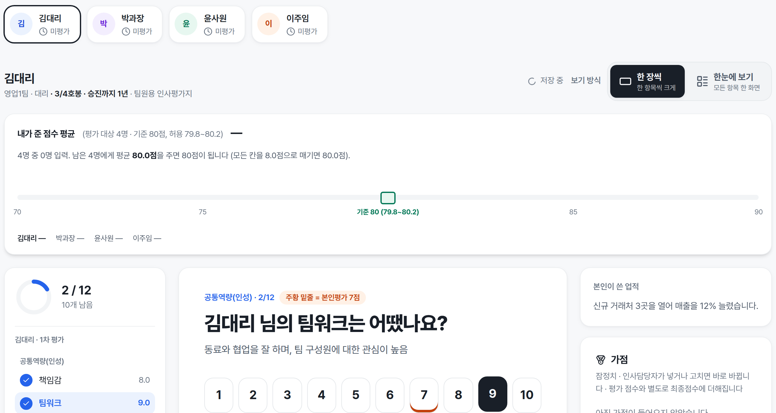
Ⅲ. 평가자편
평가 화면 보는 법
위쪽에서 맡은 사람과 평균을 보고, 가운데에서 점수를 고르며, 오른쪽에서 직원이 쓴 업적 글과 가점을 참고합니다.
1
따라 하기
5
1
사람 띠
2
맡은 사람. 누르면 이동, 끝나면 "완료"
2
평균 상자
지금 평균과 80점 기준(79.8~80.2)
4
3
점수 단추
주황 밑줄 = 직원이 매긴 본인평가 점수
4
오른쪽 참고
3
직원이 쓴 업적 글과 가점
5
보기 방식
[한 장씩] 또는 [한눈에 보기]
* 화면은 시험용 가짜 명단으로 만든 예시입니다 (실제 이름·점수가 아님)
POWERNET
경영지원실
09
Notes:
[발표] 내 할 일에서 [1차 평가](임원은 [2차 평가])를 누르면 이 화면이 나옵니다. 맨 위 사람 띠는 내가 맡은 사람들입니다. 누르면 그 사람으로 가고, 끝난 사람은 "완료"로 바뀝니다. 그 아래 평균 상자는 지금까지 준 점수의 평균이 80점 기준에서 어디쯤인지 보여 줍니다. 가운데에서 점수를 고르는데, 주황 밑줄이 있는 숫자는 직원이 스스로 매긴 점수입니다. 오른쪽에는 직원이 쓴 업적 글과 가점이 있어 참고하면서 평가할 수 있습니다.

Slide 10
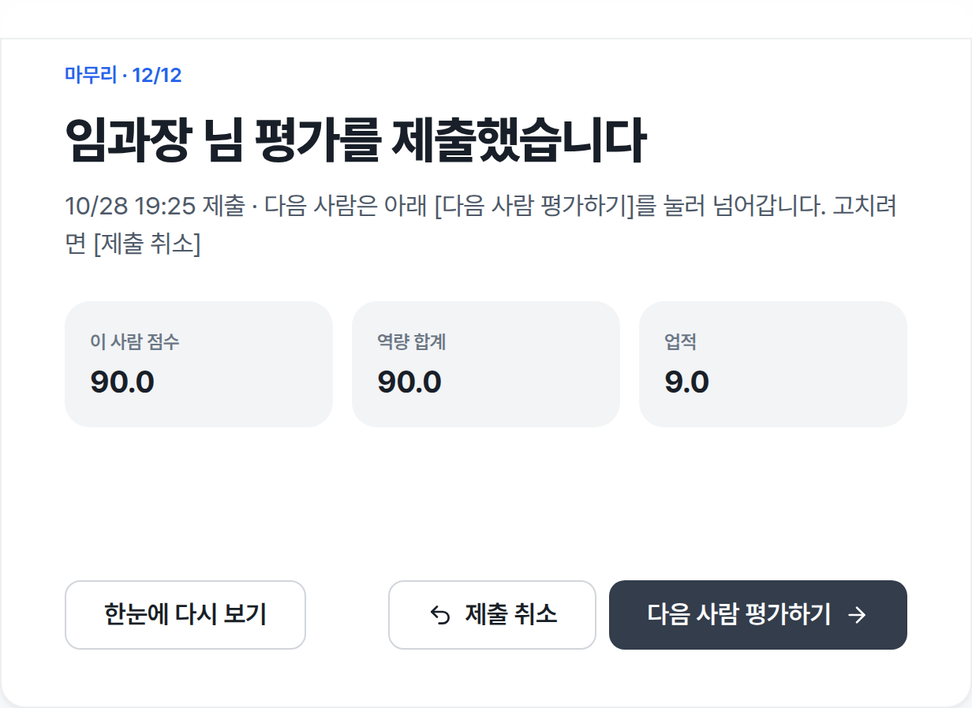
Ⅲ. 평가자편
점수 넣고 제출하기
항목별 점수 → 업적 점수 → 평가의견 → [제출] 순서이며, 제출 뒤에는 [다음 사람 평가하기]를 눌러 넘어갑니다.
따라 하기
2
1
점수 → 업적 → 평가의견
평가의견은 선택, 쓰면 직원에게 보입니다
2
[제출] → 잠김 + 제출 시각
"○○ 님 평가를 제출했습니다"
3
[다음 사람 평가하기]
저절로 넘어가지 않습니다. 마지막 사람이면 [내 평가 현황]
4
3
4
고치려면 [제출 취소]
기간 안에서만. 고친 뒤 다시 [제출]
* 화면은 시험용 가짜 명단으로 만든 예시입니다 (실제 이름·점수가 아님)
POWERNET
경영지원실
10
Notes:
[발표] 항목마다 점수를 고르고 [다음]을 누릅니다. 역량 항목 다음에 업적 점수, 그다음 평가의견을 씁니다. 평가의견은 선택이지만 쓰면 직원에게 그대로 보입니다. 마지막 장에서 [제출]을 누르면 칸이 잠기고 제출 시각이 남습니다. 저절로 다음 사람으로 넘어가지 않으니 [다음 사람 평가하기]를 눌러 주세요. 고치고 싶으면 기간 안에 [제출 취소]를 누른 뒤 고쳐서 다시 제출하면 됩니다.

Slide 11
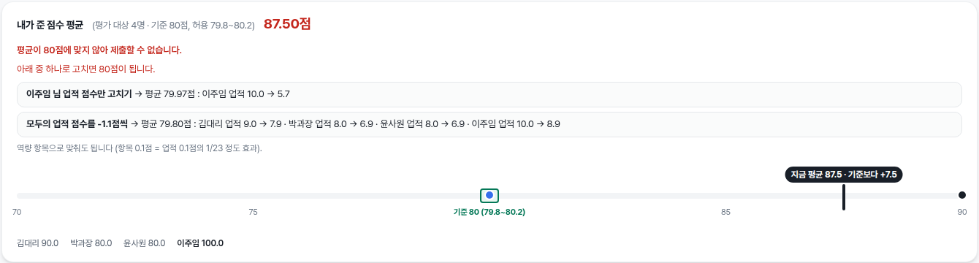
Ⅲ. 평가자편
평균이 안 맞을 때
마지막 사람을 제출할 때 평균이 79.8~80.2를 벗어나면 막히고, 누구 점수를 몇 점으로 고치면 되는지 화면이 알려 줍니다.
1
따라 하기
2
1
지금 평균과 막힌 이유
3
예: 87.50점 — "평균이 80점에 맞지 않아 제출할 수 없습니다"
2
고칠 방법 제안
① 이 사람 업적 점수만 고치기 ② 모두의 업적 점수를 조금씩
3
게이지로 위치 확인
"지금 평균 · 기준보다 +7.5"처럼 표시
4
고친 뒤 다시 [제출]
이미 낸 사람은 [제출 취소] 후 고칠 수 있습니다
* 화면은 시험용 가짜 명단으로 만든 예시입니다 (실제 이름·점수가 아님)
POWERNET
경영지원실
11
Notes:
[발표] 평균은 마지막 사람을 제출할 때 확인합니다. 예시 화면은 평균이 87.5점이라 막힌 경우입니다. 빨간 글씨로 막힌 이유가 나오고, 아래에 고칠 방법이 두 가지 제안됩니다. 지금 사람의 업적 점수만 고치는 방법과, 모두의 업적 점수를 조금씩 낮추는 방법입니다. 둘 중 하나를 골라 고친 뒤 다시 [제출]하면 됩니다. 역량 항목으로 맞춰도 되지만, 업적 비중이 70%라 업적 점수로 맞추는 것이 빠릅니다.

Slide 12
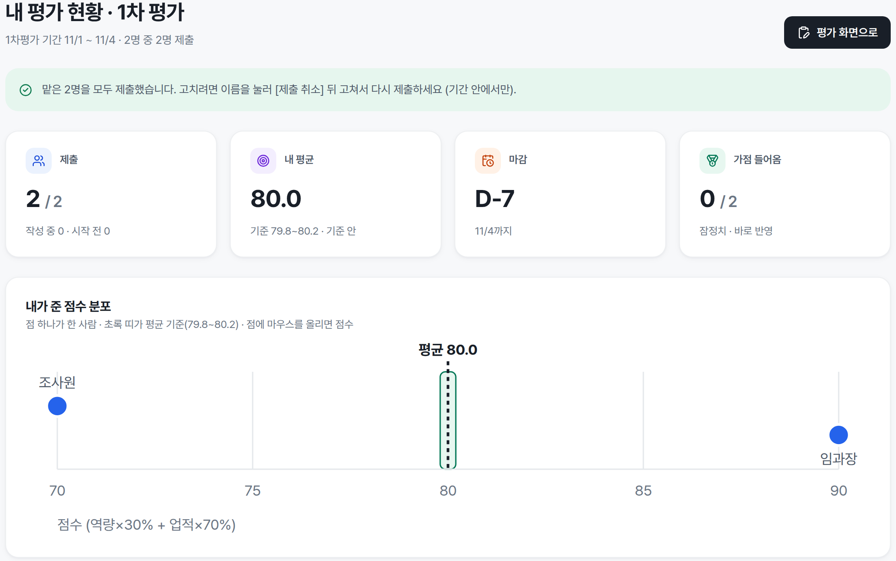
Ⅲ. 평가자편
내 평가 현황
맡은 사람들의 제출 상태·내 평균·점수 분포를 한 화면에서 보고, 사람별 제출 일시도 확인합니다.
4
따라 하기
1
제출 수
1
2
작성 중 · 시작 전 인원
2
내 평균
기준(79.8~80.2) 안인지
3
내가 준 점수 분포
점 하나 = 한 사람. 아래 표에 사람별 제출 일시
3
4
[평가 화면으로]
이어서 평가하기
* 화면은 시험용 가짜 명단으로 만든 예시입니다 (실제 이름·점수가 아님)
POWERNET
경영지원실
12
Notes:
[발표] 평가 화면 오른쪽 위 [내 평가 현황]을 누르면 이 화면이 나옵니다. 몇 명을 냈는지, 내 평균이 기준 안에 있는지, 마감까지 며칠 남았는지 숫자 카드로 보입니다. 아래 그림은 내가 준 점수 분포로, 점 하나가 한 사람입니다. 더 아래 표에는 사람별 점수와 제출 일시가 있습니다. [평가 화면으로]를 누르면 이어서 평가할 수 있습니다.

Slide 13
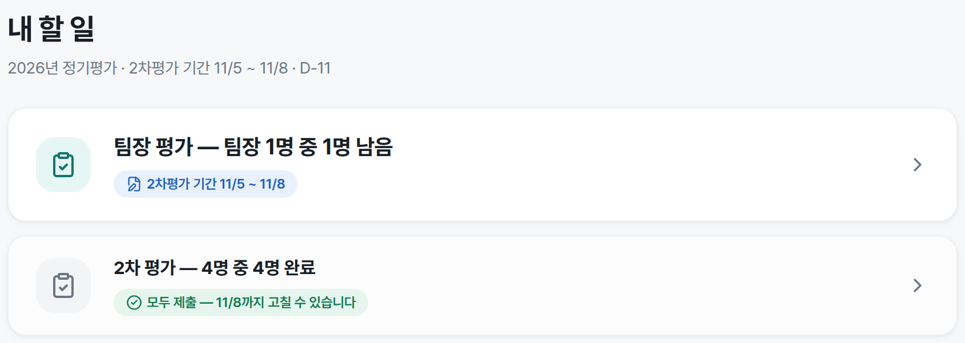
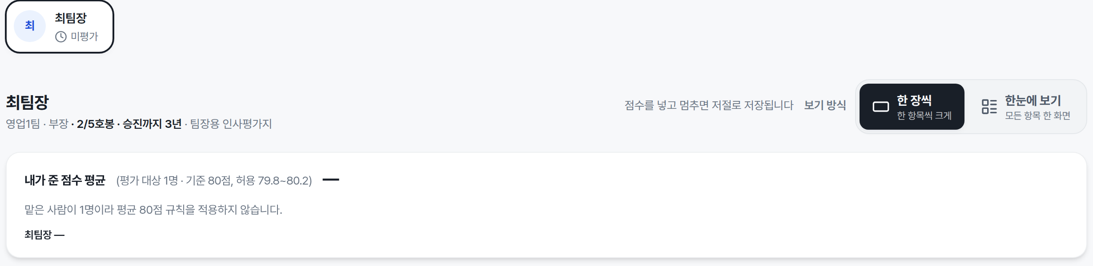
Ⅲ. 평가자편
임원: 팀장 평가
임원은 2차 기간에 팀원 2차 평가와 함께 팀장을 평가하며, 방법과 규칙은 같습니다.
따라 하기
1
[팀장 평가] 카드
1
2차 기간에 따로 생깁니다
2
[2차 평가] 카드
2
팀원 2차 평가 — 1차 점수·의견을 참고
3
맡은 팀장이 1명이면 평균 예외
2명 이상이면 평균 80점 규칙 적용
3
팀장 평가는 임원 1명이
팀장은 1차 평가 없이 담당 임원 한 분이 평가합니다. 점수 넣기·제출·제출 취소는 팀원 평가와 같습니다.
* 화면은 시험용 가짜 명단으로 만든 예시입니다 (실제 이름·점수가 아님)
POWERNET
경영지원실
13
Notes:
[발표] 임원분들은 2차 기간에 할 일이 두 가지입니다. 팀원 2차 평가와 팀장 평가입니다. 내 할 일에 [팀장 평가] 카드가 따로 생깁니다. 화면과 방법은 팀원 평가와 같습니다. 맡은 팀장이 2명 이상이면 평균 80점 규칙이 똑같이 적용되고, 1명이면 화면에 "적용하지 않습니다"라고 나옵니다. 팀장은 1차 평가 없이 임원 한 분이 평가합니다.

Slide 14
Ⅲ. 평가자편
평가자 자주 묻는 질문
제출 취소·평균 규칙·평가의견 공개 범위를 가장 많이 묻습니다.
이럴 때
이렇게 하세요
제출했는데 고치고 싶어요
기간 안에 그 사람 화면에서 [제출 취소] → 고친 뒤 다시 [제출]하세요.
평균이 안 맞아 제출이 안 돼요
화면의 고칠 방법(업적 점수 조정)대로 고친 뒤 다시 제출하세요. 평균은 마지막 사람 제출 때만 확인합니다.
평가의견은 꼭 써야 하나요
선택입니다. 쓰면 직원 결과지에 그대로 보이니 사실과 행동 중심으로 써 주세요.
직원 평가지가 안 보여요
직원이 본인 평가지를 제출해야 보입니다. 미제출이면 인사 담당자가 독촉합니다.
기간이 지났어요
평가자는 더 입력할 수 없습니다. 인사 담당자에게 알려 주세요.
팀장인데 2차 점수가 궁금해요
1차 평가자에게는 2차 점수·의견이 보이지 않습니다 (공정성).
* 문의: 경영지원실 인사 담당자
POWERNET
경영지원실
14
Notes:
[발표] 평가자분들이 자주 물을 내용입니다. 특히 평가의견은 직원에게 그대로 보인다는 점, 기간이 지나면 고칠 수 없다는 점을 다시 강조해 주세요.

Slide 15
Ⅳ. 문의
문의처
평가 기간·일정은 별도로 안내하며, 화면 오류는 어느 화면에서 무엇을 눌렀는지와 함께 알려 주세요.
인사 담당자
화면 오류를 알릴 때
담당
경영지원실 김지만 파트장
1
누구로
내 이름(또는 평가 대상자)
내선
( )
2
어느 화면
예: 평가하기 · 1차 평가
메일
( )
무엇을 했을 때
예: 마지막 사람 [제출]을 눌렀을 때
3
4
캡처
Windows: Win + Shift + S
대외비 안내
평가 내용과 결과는 회사 대외비입니다. 화면을 캡처해 다른 사람에게 보내거나, 다른 사람의 평가지를 대신 써 주지 마세요. 평가 내용은 암호화해 저장되며 인사 담당자 외에는 열 수 없습니다.
POWERNET
경영지원실
15
Notes:
[발표] 궁금한 점은 경영지원실 인사 담당자에게 연락 주세요. 화면이 이상하면 어느 화면에서 무엇을 눌렀을 때 생겼는지, 화면 캡처와 함께 알려 주시면 빨리 고칠 수 있습니다.

